Slide 1
第六章 时序逻辑基础
6.1 时序逻辑电路概述
6.2 触发器
6.3 基于触发器的时序逻辑电路的分析
6.4 基于触发器的时序逻辑电路的设计

Slide 2
组合逻辑电路和时序逻辑电路
组合逻辑电路
输出
仅取决于当前的输入
逻辑电路
时序逻辑电路
输出
与当前输入有关外，
还与以前输入有关

Slide 3
时序逻辑电路示例
时序电路示例
  空调机遥控器
  遥控器上有两个按钮，一个是升温按钮，一个是降温按钮。每按一次按钮，温度变化1℃。
  现在按了一次升温按钮，房间内的温度是多少？
  显然，这个问题的答案要看房间原来的温度是多少。也就是和以前按钮的状况有关。

Slide 4
6.1 时序逻辑电路概述
6.1.1 时序逻辑电路的特点
6.1.2 时序逻辑电路的结构模型
6.1.3 时序逻辑电路的分类
6.1.4 时序逻辑电路的表示方法

Slide 5
6.1.1 时序逻辑电路的特点
时序逻辑电路的特点
任一时刻的输出不仅取决于该时刻的输入，还与电路的原状态有关
①电路含有存储元件——通常由触发器构成
②存储元件的输出与电路输入间有反馈连接

Slide 6
6.1.2 时序逻辑电路的结构模型
外部输入信号： X(X₁, X₂, …, X_{i})
输出信号： F(F₁, F₂, …, F_{j})
存储电路输入信号： Z(Z₁, Z₂, …, Z_{k})
存储电路输出信号： Q(Q₁, Q₂, …, Q_{n})
信号之间的关系可由3个向量方程表示：
输出方程： F(t_{n}) = W[X(t_{n}), Q(t_{n})]
状态方程： Q(t_{n+1}) = G[Z(t_{n}), Q(t_{n})]
驱动方程： Z(t_{n}) = H[X(t_{n}), Q(t_{n})]
(t_{n}、t_{n+1} 表示相邻两个离散时间)

Slide 7
6.1.3 时序逻辑电路的分类
按触发方式分两类
  同步时序电路：所有触发器共用一个时钟信号，
  即所有触发器的状态转换发生在同一时刻
  异步时序电路：触发器的状态转换不一定发生在同一时刻。
按输出方式分两类
  米里型(Mealy)：
  输出状态与输入变量的状态和存储电路的状态有关；
  莫尔型(Moore)：
  输出状态仅取决于存储电路的状态。

Slide 8
6.1.4 时序逻辑电路的表示方法
逻辑表达式
状态转换真值表：是指反映时序电路中的输出F(t_{n})、次态Q*(t_{n+1})和输入X(t_{n})及现态Q(t_{n})之间对应关系的表格，常简称为状态表。
状态转换图：是指反映时序电路状态转换规律及相应输入、输出取值情况的几何图形，状态转换图可以由状态转换表变换而成。
时序图：是在时钟脉冲序列作用下，电路状态、输出状态随时间变化的波形图，时序波形图也称工作波形图，它反映了输入信号、输出信号、电路状态的取值在时间上的对应关系。
时钟 CLK | 初态 Q | 次态 Q* | 输出F
1 2 3 4 | 00 01 10 11 | 01 10 11 00 | 0 0 0 1
/0
00
01
/1
/0
11
10
/0

Slide 9
状态转换真值表1
状态转换真值表：是指反映时序电路中的输出F(t_{n})、次态Q*(t_{n+1})和输入X(t_{n})及现态Q(t_{n})之间对应关系的表格，常简称为状态表。
例：自动投币饮料机，投币2元得到一瓶饮料（每次投币0.5元）的状态表和状态转移表，其中：
CLK： 时钟；
Q： 状态（每次投币0.5元）;
F： 输出（1表示得到饮料）；
时钟 CLK | 初态 Q | 次态 Q* | 输出F
1 2 3 4 | 0.0元 0.5元 1.0元 1.5元 | 0.5元 1.0元 1.5元 0.0元 | 0 0 0 1
时钟 CLK | 初态 Q | 次态 Q* | 输出F
1 2 3 4 | 00 01 10 11 | 01 10 11 00 | 0 0 0 1
也就是输出仅和状态有关。
这样的时序机就是莫尔型电路。

Slide 10
状态转换真值表2
例：如果饮料机可以投入两种硬币：5角和1元，投币2元得到一瓶饮料，其中：
CLK： 时钟；
Q： 状态（每次投币0.5元或1元）;
X： 输入（0表示投币0.5元，1表示投币1.0元）
F1： 输出1（1表示得到饮料）；
F2： 输出2（1表示找零）；
则在1.5元状态下：
  投入5角硬币，则得到饮料，不用找钱。
  如果投入1元硬币，则不仅得到饮料，还要找钱。
时钟 CLK | 初态 Q | 输入 X | 次态 Q* | 输出F1 | 输出F2
1 2 3 4 5 6 7 8 | 0.0元 0.0元 0.5元 0.5元 1.0元 1.0元 1.5元 1.5元 | 0.5元 1.0元 0.5元 1.0元 0.5元 1.0元 0.5元 1.0元 | 0.5元 1.0元 1.0元 1.5元 1.5元 0.0元 0.0元 0.0元 | 0 0 0 0 0 1 1 1 | 0 0 0 0 0 0 0 1
时钟 CLK | 初态 Q | 输入 X | 次态 Q* | 输出F1 | 输出F2
1 2 3 4 5 6 7 8 | 00 00 01 01 10 10 11 11 | 0 1 0 1 0 1 0 1 | 01 10 10 11 11 00 00 00 | 0 0 0 0 0 1 1 1 | 0 0 0 0 0 0 0 1
也就是输出不仅和状态有关，还和当前的输入有关。
这样的时序机就是米里型电路。

Slide 11
状态转换图
状态转换图：是指反映时序电路状态转换规律及相应输入、输出取值情况的几何图形，状态转换图可以由状态转换表变换而成。
自动投币饮料机（莫尔型）
自动投币饮料机（米里型）
时钟 CLK | 初态 Q | 次态 Q* | 输出F
1 2 3 4 | 00 01 10 11 | 01 10 11 00 | 0 0 0 1
时钟 CLK | 初态 Q | 输入 X | 次态 Q* | 输出F1 | 输出F2
1 2 3 4 5 6 7 8 | 00 00 01 01 10 10 11 11 | 0 1 0 1 0 1 0 1 | 01 10 10 11 11 00 00 00 | 0 0 0 0 0 1 1 1 | 0 0 0 0 0 0 0 1
/0
00
01
/1
/0
11
10
/0
注：输入写在斜线上方；
输出写在斜线下方

Slide 12
6.2 基本触发器
触发器
  本身就是最基本的时序电路。
  也是构成其他时序电路的基本部件。
  具有时序电路的基本特性。
  应该掌握各种触发器的特性和使用，并且通过触发器的学习，掌握时序电路的一些最基本的概念和方法
  为学习更复杂的时序电路打下良好的基础。

Slide 13
1. 基本触发器
6.2.1 RS触发器
基本RS触发器又称为置0置1触发器。
它由两个与非门首尾相接构成。
正常工作时，Q和Q互为取非的关系。
通常把Q的状态定义为触发器的状态:
  当Q=1时，称触发器处于1状态，简称1态；
  当Q=0时，称触发器处于0状态，简称0态。
S
Q
G₁
G₂
Q
R

Slide 14
基本RS触发器的结构组成
基本RS触发器的结构
S
Q
G₁
两输入端
反馈线
两互补输出端
G₂
Q
R
S ：直接置位端，也称置1端；
R ：直接复位端，也称置0端。
初态Q： 触发器原有的输出状态；
新状态Q*： 触发器当前的输出状态；

Slide 15
基本RS触发器的逻辑功能
——触发器保持原状态不变
(1) S=1, R=1
设初态为“0”态
设初态为“1”态
S
Q
S
Q
G₁
G₁
G₂
Q
G₂
Q
R
R

Slide 16
基本RS触发器的逻辑功能
——触发器被置位
(2) S=0, R=1
设初态为“0”态
设初态为“1”态
S
Q
S
Q
G₁
G₁
G₂
Q
G₂
Q
R
R

Slide 17
基本RS触发器的逻辑功能
——触发器被复位
(3) S=1, R=0
设初态为“0”态
设初态为“1”态
S
Q
S
Q
G₁
G₁
G₂
Q
G₂
Q
R
R

Slide 18
基本RS触发器的逻辑功能
(4) S=0, R=0
无论初态Q为何值，G₁的输出Q*=Q⋅S=1
G₂的输出Q*=1
若S、R同时撤销，触发器状态不确定
S
Q
G₁
G₂
Q
R

Slide 19
基本RS 触发器状态表
S | R | Q | Q*
1 | 1 | 0 | 0
1 | 1 | 1 | 1
0 | 1 | 0 | 1
0 | 1 | 1 | 1
1 | 0 | 0 | 0
1 | 0 | 1 | 0
0 | 0 | 0 | 1*
0 | 0 | 1 | 1*
保持
置“1”
置“0”
不定
注：*表示若同时撤销S、R，则触发器状态不确定

Slide 20
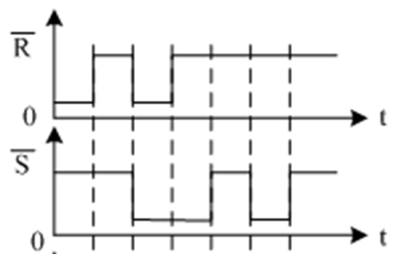
例6.1 由两个与非门构成的基本RS触发器的电路结构，以及两个输入端R和S的电压波形如图所示，不考虑逻辑门的传输延迟时间，画出Q和输出的电压波形图
基本RS 触发器举例
S
G₁
Q
G₂
Q
R
Q
t
Q
t

Slide 21
2 同步RS触发器
2 同步RS触发器
引入同步信号，可使某些触发器在同步信号到达时，
才按输入信号改变状态。
同步信号，或时钟信号，用CP(Clock Pulse)表示
这种受时钟控制的触发器，统称为时钟触发器。
  门控RS触发器（门控锁存器）
  主从结构RS触发器
  边沿触发RS触发器

Slide 22
2 同步RS触发器
2 同步RS触发器
Q
Q
1
2
3
4
S
CP
R
两部分：与非门G₃、G₄组成控制电路
与非门G₁、G₂组成基本RS触发器

Slide 23
2 同步RS触发器
2 同步RS触发器
Q
Q
CP=0——触发器保持原状态不变
G₃、G₄关闭，输出为1
输入信号R、S不影响输出状态
1
2
CP=1——触发器被触发
G₃、G₄打开，R、S反相后作为
基本RS触发器的输入
触发器的状态由R、S的状态决定
R(Reset)——同步复位端
S(Set) ——同步置位端
3
4
S
CP
R
若输入有干扰，可能多次翻转；约束条件：SR=0

Slide 24
2 同步RS触发器
同步RS触发器特性表
Q
Q’
CP | S | R | Q | Q*
0 | × | × | 0 | 0
0 | × | × | 1 | 1
不变
1
2
S_{D}’
R_{D}’
3
4
S
R
×
0
×
CP
若输入有干扰，可能多次翻转；约束条件：SR=0
初态Q： 触发器接收输入信号之前的状态，是触发器原来的稳定状态。
新状态Q*：触发器接收输入信号之后所处的新的稳定状态。

Slide 25
带异步置、复位的同步RS触发器
实际通常使用具有：
异步直接置位端S_{D}和异步直接复位端R_{D}的
同步RS触发器
S_{D}
S
G₁
Q
G₃
CP
G₄
G₂
Q
R
R_{D}

Slide 26
3. 主从结构RS触发器(脉冲触发)
3 主从结构RS触发器
——在时钟脉冲有效期间只能翻转一次，提高了可靠性
由两个同样的同步RS触发器组成，但时钟相位相反
S
Q_{主}
S_{从}
G₇
G₅
G₃
G₁
Q
G₄
G₂
Q
¬ ：延迟输出
G₆
G₈
Q_{主}
R_{从}
R
CP
G₉
主触发器
从触发器

Slide 27
3 主从结构RS触发器
 | 主触发器 |  | 从触发器
CP=1 | G₇、G₈门打开 | 受S、R控制 | G₃、G₄门封锁 | 保持
CP=0 | G₇、G₈门封锁 | 保持 | G₃、G₄门打开 | 受Q_{主}控制
由此可见：在CP的一个变化周期中，主从RS触发器的状态只能改变一次。
S
Q_{主}
S_{从}
G₇
G₅
G₃
G₁
Q
G₄
G₂
Q
G₆
G₈
Q_{主}
R_{从}
R
CP
G₉
主触发器
从触发器

Slide 28
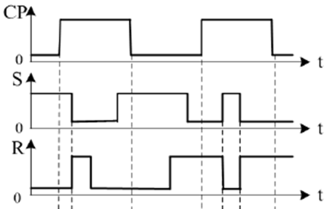
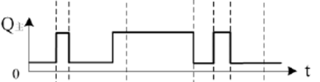
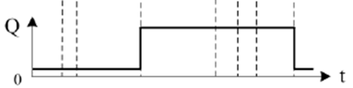
3 主从结构RS触发器
 | 主触发器 |  | 从触发器
CP=1 | G₇、G₈门打开 | 受S、R控制 | G₇、G₈门封锁 | 保持
CP=0 | G₇、G₈门封锁 | 保持 | G₇、G₈门打开 | 受Q_{主}控制
主从RS触发器的特性表
CP | S | R | Q | Q*
0 | × | × | × | Q
 | 0 | 0 | 0 | 0
 | 0 | 0 | 1 | 1
 | 1 | 0 | 0 | 1
 | 1 | 0 | 1 | 1
 | 0 | 1 | 0 | 0
 | 0 | 1 | 1 | 0
 | 1 | 1 | 0 | 1*
 | 1 | 1 | 1 | 1*
不变
不变
置“1”
Q_{主}
置“0”
Q_{从}
不定

Slide 29
3 主从结构RS触发器
在时钟脉冲的一个变化周期中主从结构的RS触发器的状态只能改变一次。
逻辑符号中的“┐”表示“延迟输出”，即CP返回0后输出状态才能发生改变。
所以主从触发器状态发生改变是在时钟脉冲的下降沿。
S
Q_{主}
S_{从}
G₇
G₅
G₃
G₁
Q
G₄
G₂
Q
G₆
G₈
Q_{主}
R_{从}
R
CP
G₉
主触发器
从触发器

Slide 30
3 主从结构RS触发器
主从RS触发器克服了同步RS触发器在CP=1期间有干扰信号时，
可能多次翻转的问题
但在CP=1期间，主触发器的状态仍会随着S、R的状态变化而变化
因此从触发器的输出状态取决于CP=0前一时刻的R、S状态。
输入信号必须遵守约束条件： RS=0
S
Q_{主}
S_{从}
G₇
G₅
G₃
G₁
Q
G₄
G₂
Q
G₆
G₈
Q_{主}
R_{从}
R
CP
G₉
主触发器
从触发器

Slide 31
3 主从结构RS触发器
主从RS触发器解决了作为时序电路中记忆不稳定的问题，但所有
主从RS触发器都需要时钟的上升、下降两个时钟沿才能正常工作。
主触发器的控制门打开期间，主触发器可多次接受输入信号R、S的触发。
因此，主触发器最后状态的确定是和控制门打开期间的全部触发过程有关。
S
Q_{主}
S_{从}
G₇
G₅
G₃
G₁
Q
G₄
G₂
Q
G₆
G₈
Q_{主}
R_{从}
R
CP
G₉
主触发器
从触发器

Slide 32
4 边沿RS触发器
4. 边沿触发RS触发器
只需要一个时钟上升沿（下降沿）就能工作的触发器
从触发方式上可分为：
  上升沿触发
  下降沿触发
从结构上分为：
  维持阻塞边沿触发器
  利用传输延迟时间的边沿触发器

Slide 33
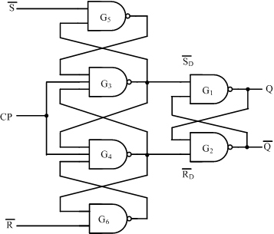
4 边沿RS触发器
该电路由三部分构成：
G₃和G₅：同步RS触发器
G₄和G₆：同步RS触发器
G₁和G₂：基本RS触发器
G₁和G₂是维持阻塞RS触发器的从触发器，其状态随G₃和G₄的输出变化而变化。

Slide 34
维持阻塞型RS触发器
⑴当CP=0时：
  G₃和G₄两个门被关闭
  输出G_{3OUT}=1，G_{4OUT}=1
  使G₅、G₆两个门的输出随R和S变化
  但由于CP=0，所以R、S无论怎样变化，两个同步触发器都不会受R、S信号影响
  此时G_{3OUT}=1，G_{4OUT}=1，所以从触发器保持输出状态不变。
×
1
保持
0
×
1

Slide 35
(2) CP为上升沿(CP=↑)，由于前一状态CP=0，故上升沿达到前， G_{3OUT}=G_{4OUT}=1；上升沿到达时CP=1， G₃、G₄打开，
输出取决于S、R的状态
维持阻塞型RS触发器
情况① S=1，R=0，则： G_{5OUT}=0 → G_{3OUT}=1
G_{6OUT}=1 → G_{4OUT}=0
1
1
置0
    即使R=1，由于G₄的输出到G₆的连线
    (又称置0维持线)的作用：
    仍维持G_{4OUT}=0。
1
1
1
    即使S=0，使G_{5OUT}=l，由于G₄的输出到G₃的连线(又称置1阻塞线)的作用：
    仍维持G_{3OUT}=l不变
1
此时，S_{D}=1,R_{D}=0 —触发器置0

Slide 36
(2) CP为上升沿(CP=↑)，由于前一状态CP=0，故上升沿达到前， G_{3OUT}=G_{4OUT}=1；上升沿到达时CP=1， G₃、G₄打开，
输出取决于S、R的状态
维持阻塞型RS触发器
情况② S=0，R=1，则：
G_{5OUT}=1 → G_{3OUT}=0 G_{6OUT}=0 → G_{4OUT}=1
1
1
置1
    即使S=1，由于G₃的输出到G₅的连线
    (又称置1维持线)的作用：
    仍维持G_{3OUT}=0。
1
1
1
    即使R=0，使G_{6OUT}=l，由于G₃的输出到G₄的连线(又称置0阻塞线)的作用：
    仍维持G_{4OUT}=l不变。
1
S_{D}=0,R_{D}=1 —触发器置1

Slide 37
(2) CP为上升沿(CP=↑)，由于前一状态CP=0，故上升沿达到前， G_{3OUT}=G_{4OUT}=1；上升沿到达时CP=1， G₃、G₄打开，
输出取决于S、R的状态
维持阻塞型RS触发器
① S=1，R=0，则： G_{5OUT}=0 → G_{3OUT}=1
G_{6OUT}=1 → G_{4OUT}=0
S_{D}=1,R_{D}=0 —置0
1
② S=0，R=1，则： G_{5OUT}=1 → G_{3OUT}=0 G_{6OUT}=0 → G_{4OUT}=1
S_{D}=1,R_{D}=0 —置1
1
保持
1
③S=1，R=1，则： G_{5OUT}=0 → G_{3OUT}=1
G_{6OUT}=0 → G_{4OUT}=1
S_{D}=R_{D}=1 —保持
1
1
1

Slide 38
(2) CP为上升沿(CP=↑)，由于前一状态CP=0，故上升沿达到前， G_{3OUT}=G_{4OUT}=1；上升沿到达时CP=1， G₃、G₄打开，
输出取决于S、R的状态
维持阻塞型RS触发器
① S=1，R=0，则： G_{5OUT}=0 → G_{3OUT}=1
G_{6OUT}=1 → G_{4OUT}=0
S_{D}=1,R_{D}=0 —置0
1
② S=0，R=1，则： G_{5OUT}=1 → G_{3OUT}=0 G_{6OUT}=0 → G_{4OUT}=1
S_{D}=1,R_{D}=0 —置1
1
1*
1
③S=1，R=1，则： G_{5OUT}=0 → G_{3OUT}=1
G_{6OUT}=0 → G_{4OUT}=1
S_{D}=R_{D}=1 —保持
1
1
④S=0，R=0，则： G_{5OUT}=1 → G_{3OUT}=0
G_{6OUT}=1 → G_{4OUT}=0
S_{D}=R_{D}=0 —Q=Q=1*
(若S、R保持不变,CP回到低电平后状态不定)
1
CP在上升沿后维持为高电平，则(2)中4种情况均将被各自维持

Slide 39
5. RS触发器的特性方程和状态转换图
5. RS触发器的特性方程和状态转换图
S | R | Q | Q*
0 | 0 | 0 | 0
0 | 0 | 1 | 1
1 | 0 | 0 | 1
1 | 0 | 1 | 1
0 | 1 | 0 | 0
0 | 1 | 1 | 0
1 | 1 | 0 | 1*
1 | 1 | 1 | 1*
(1) 特性方程
利用约束条件化简：
Q*=S+RQ
RS=0 (约束条件)
(2) 状态转换图

Slide 40
6. RS触发器的Verilog HDL语言描述
6 RS触发器的Verilog HDL语言描述
module RSFF(RF,SF,Q,QF,CP); //模块定义
input RF,SF,CP; //复位端R，置位端S，同步时钟端CP
output Q,QF; //输出端Q，反向输出端
reg Q; //说明Q为寄存器型变量，
//以便在always过程块中赋值
assign QF=~Q; // 等于Q求反
always @(posedge CP) //时钟上升沿触发
  case ({RF,SF}) //根据R和S端的值
  2'b00:Q=1'bX; //R＝S＝0，输出Q不确定
  2'b01:Q=0; //R＝0，S＝1，输出Q＝0
  2'b10:Q=1; //R＝1，S＝0，输出Q＝1
  default:Q=Q; //R＝1，S＝1，输出Q不变
  endcase
  end
endmodule

Slide 41
6.2.2 D触发器
6.2.2 D触发器
1. 同步D触发器
D
S_{D}
G₃
Q
同步D触发器的特性表
CP | D | Q | Q*
0 0 1 1 | X X 0 1 | 0 1 X X | 0 1 0 1
G₁
G₅
CP
G₂
Q
G₄
R_{D}
将电平触发RS触发器的R、S两端经反相后相连
无约束条件(因不可能出现不稳定状态)
CP=0，D触发器的输出保持原状态不变
CP=1，D触发器的输出随输入端D而变化

Slide 42
2. 主从结构的D触发器
6.2.2 D触发器
D
D
Q
D
Q
主从结构D触发器的特性表
CP | D | Q | Q*
0 0 | X X 0 1 | 0 1 X X | 0 1 0 1
CP
CP
Q
Q
CP
G₅
由两个时钟相位相反的同步D触发器构成
CP=1，主D触发器控制门打开，输出由D决定；
从D触发器控制门关闭，输出保持原状态不变
CP=0，主D触发器控制门关闭；
从D触发器控制门打开，
输出由前一刻主D触发器状态决定

Slide 43
6.2.2 D触发器
3. 边沿D触发器(维持阻塞型边沿D触发器)
输出仅与CP上升沿到达瞬间D的状态有关
将维持阻塞型RS触发器的S接G₆的输出； R接数据输入端D
D=1时：相当于维持阻塞型RS触发器的S=0, R=1，
CP上升沿到达后，触发器被置1
D=0时：相当于维持阻塞型RS触发器的S=1, R=0，
CP上升沿到达后，触发器被置0

Slide 44
6.2.2 D触发器
3. 边沿D触发器(维持阻塞型边沿D触发器)
维持阻塞型D触发器的特性表
CP | D | Q | Q*
0 0 | X X 0 1 | 0 1 X X | 0 1 0 1
输出仅与CP上升沿到达瞬间D的状态有关

Slide 45
4. D触发器的特性方程和状态转换图
6.2.2 D触发器
(1) 特性方程
Q*=D
(2) 状态转换图
D | Q | Q*
X X 0 1 | 0 1 X X | 0 1 0 1
5. D触发器的Verilog HDL语言描述
module DFF(RF,SF,Q,QF,CP); //模块定义
input D,CP; //数据输入D，同步时钟端CP
output Q,QF; //输出端Q，反向输出端
reg Q; //说明Q为寄存器型变量，
//以便在always过程块中赋值
assign QF=~Q; // 等于Q求反
always @(posedge CP) //时钟上升沿触发
Q=D; //输出D到Q
end
endmodule

Slide 46
6.2.3 JK触发器
6.2.3 JK触发器
1. 同步JK触发器
将同步RS触发器的Q和Q作为附加控制端接回输入端

Slide 47
1. 同步JK触发器
6.2.3 JK触发器
⑴当CP=0时，无论输入端J、K为何值，从触发器的状态保持原输出状态。
⑵当CP=1时：
①若J=0、K=0，则G₃、G₄门被封锁，触发器保持原状态不变
S_{D}
J
G₃
Q
G₁
CP
G₂
Q
K
G₄
R_{D}

Slide 48
1. 同步JK触发器
6.2.3 JK触发器
⑴当CP=0时，无论输入端J、K为何值，从触发器的状态保持原输出状态。
⑵当CP=1时：
①若J=0、K=0，则G₃、G₄门被封锁，触发器保持原状态不变
②若J=1、K=0：如果此时
  Q=0，Q=1，则G_{3OUT}=0，G_{4OUT}=1，触发器被置为1；
1
S_{D}
0
J
G₃
Q
G₁
1
CP
0
1
G₂
Q
K
G₄
R_{D}
0

Slide 49
1. 同步JK触发器
6.2.3 JK触发器
⑴当CP=0时，无论输入端J、K为何值，从触发器的状态保持原输出状态。
⑵当CP=1时：
①若J=0、K=0，则G₃、G₄门被封锁，触发器保持原状态不变
②若J=1、K=0：如果此时
  Q=0，Q=1，则G_{3OUT}=0，G_{4OUT}=1，触发器被置为1；
  Q=1，Q=0，则G_{3OUT}=1，G_{4OUT}=1，触发器状态不变仍为1。
  即无论触发器原状态如何此时都将被置1，CP=0后状态被保持。
0
S_{D}
1
J
G₃
Q
G₁
0
CP
1
0
G₂
Q
K
G₄
R_{D}
1

Slide 50
1. 同步JK触发器
1 同步JK触发器
③若J=0、K=1，如果此时：
  Q=0，Q=1，则G_{3OUT}=1，G_{4OUT}=1，触发器保持原状态，仍为0；
1
S_{D}
0
J
G₃
Q
G₁
1
CP
0
1
G₂
Q
K
G₄
R_{D}
0

Slide 51
1. 同步JK触发器
1 同步JK触发器
③若J=0、K=1，如果此时：
  Q=0，Q=1，则G_{3OUT}=1，G_{4OUT}=1，触发器保持原状态，仍为0；
  Q=1，Q=0，则G_{3OUT}=1，G_{4OUT}=0，触发器被置为0态。
  即无论触发器原状态如何此时都将被置0， CP=0后状态被保存。
0
S_{D}
1
J
G₃
Q
G₁
0
CP
1
0
G₂
Q
K
G₄
R_{D}
1

Slide 52
1. 同步JK触发器
1 同步JK触发器
④若J=1、K=1，如果此时：
  Q=0，Q=1，则G_{3OUT}=0，G_{4OUT}=1，触发器被置为1；
1
S_{D}
0
J
G₃
Q
G₁
1
CP
0
1
G₂
Q
K
G₄
R_{D}
0

Slide 53
1. 同步JK触发器
1 同步JK触发器
④若J=1、K=1，如果此时：
  Q=0，Q=1，则G_{3OUT}=0，G_{4OUT}=1，触发器被置为1；
  Q=1，Q=0，则G_{3OUT}=1，G_{4OUT}=0，触发器被置为0。
  即无论触发器原状态如何都将被翻转，CP=0后状态被保存。
0
S_{D}
1
J
G₃
Q
G₁
0
CP
1
0
G₂
Q
K
G₄
R_{D}
1

Slide 54
1. 同步JK触发器
1 同步JK触发器
电平触发JK触发器的特性表
CP | J | K | Q | Q*
0 | × | × | × | Q
1 | 0 | 0 | 0 | 0
1 | 0 | 0 | 1 | 1
1 | 1 | 0 | 0 | 1
1 | 1 | 0 | 1 | 1
1 | 0 | 1 | 0 | 0
1 | 0 | 1 | 1 | 0
1 | 1 | 1 | 0 | 1
1 | 1 | 1 | 1 | 0
保持
置“1”
置“0”
翻转

Slide 55
2. 主从结构JK触发器
2 主从结构JK触发器
将主从RS触发器的Q和Q作为附加控制端接回输入端
J
G₇
Q_{主}
G₅
G₃
G₁
Q
G₄
G₂
Q
G₆
K
G₈
Q_{主}
CP
G₉

Slide 56
2 主从结构JK触发器
⑴当CP=0时：
主触发器封锁，无论输入端J、K为何值，从触发器保持。
⑵当CP=1时：
① 若J=0、K=0，则G₇、G₈门被封锁，触发器保持原状态不变
② 若J=1、K=0，则无论主触发器原状态如何，主触发器都将被置1。
当CP由1返回0时，从触发器也随之被置1。
③ 若J=0、K=1，则无论原状态如何，主触发器都将被置0。
当CP由1返回0时，从触发器也随之被置0。
④ 若J=1、K=1，则G₇、G₈门均被打开，从触发器初始状态就成为触发器次态的
决定因素，因此分别考虑两种情况。
J
G₇
Q_{主}
G₅
G₃
Q
G₁
G₄
G₂
Q
G₆
K
G₈
Q_{主}
CP
G₉

Slide 57
2 主从结构JK触发器
⑵当CP=1时：
④ 若J=1、K=1，则G₇、G₈门均被打开，从触发器初始状态就成为触发器次态的决
定因素，因此分别考虑两种情况：
第一种情况是Q=0。此时门G₈被Q封锁。
  CP=1 时，仅G₇输出低电平信号，所以主触发器被置1。
  CP=0后，从触发器随后被置1。
1
J
G₇
Q_{主}
G₅
G₃
Q
0
G₁
G₂
Q
1
G₆
G₄
K
G₈
Q_{主}
0
CP
G₉

Slide 58
2 主从结构JK触发器
⑵当CP=1时：
④ 若J=1、K=1，则G₇、G₈门均被打开，从触发器初始状态就成为触发器次态的
决定因素，因此分别考虑两种情况：
第一种情况是Q=0。此时门G₈被Q封锁。
  CP=1 时，仅G₇输出低电平信号，所以主触发器被置1。
  CP=0后，从触发器随后被置1。
第二种情况是Q=1。此时门G₇被Q封锁。
  CP=1 时，仅G₈输出低电平信号，所以主触发器被置0。
  CP=0后，从触发器随后被置0。
综合两种情况：
当J=1、K=1时，无论触发器初始状态如何，CP下降沿到达后，
触发器的次态均与初态相反，即触发器翻转。
0
J
G₇
Q_{主}
G₅
G₃
Q
1
G₁
G₂
Q
0
G₆
G₄
K
G₈
Q_{主}
1
CP
G₉

Slide 59
2 主从结构JK触发器
主从结构JK触发器的特性表
CP | J | K | Q | Q*
0 | X | X | X | Q
 | 0 0 | 0 0 | 0 1 | 0 1
 | 1 1 | 0 0 | 0 1 | 1 1
 | 0 0 | 1 1 | 0 1 | 0 0
 | 1 1 | 1 1 | 0 1 | 1 0

Slide 60
3. 边沿JK触发器(利用传输延迟时间构成的边沿JK触发器)
3 边沿JK触发器
G₃
G₁
Q
G₄
J
G₇
CP
K
G₈
G₅
G₂
Q
G₆
注：CP变化后，G_{4OUT}、G_{5OUT}比G_{3OUT}、G_{6OUT}的变化多1个与非门的传输延迟时间
原理：CP到达G₃、G₆的时间与G₄、G₅的输入发生变化的时间延迟不同

Slide 61
3. 边沿JK触发器(利用传输延迟时间构成的边沿JK触发器)
3 边沿JK触发器
利用传输延迟的边沿JK触发器
CP | J | K | Q | Q*
0 | X | X | X | Q
 | 0 0 | 0 0 | 0 1 | 0 1
 | 1 1 | 0 0 | 0 1 | 1 1
 | 0 0 | 1 1 | 0 1 | 0 0
 | 1 1 | 1 1 | 0 1 | 1 0

Slide 62
4. JK触发器的特性方程和状态转换图
3 边沿JK触发器
(1) 特性方程
(2) 状态转换图
Q*=JQ+KQ
J | K | Q | Q*
0 0 | 0 0 | 0 1 | 0 1
1 1 | 0 0 | 0 1 | 1 1
0 0 | 1 1 | 0 1 | 0 0
1 1 | 1 1 | 0 1 | 1 0

Slide 63
4. JK触发器的特性方程和状态转换图
3 边沿JK触发器
(1) 特性方程
(2) 状态转换图
Q*=JQ+KQ
5. JK触发器的Verilog HDL语言描述
module JKFF(J,K,CP,Q,QF); //模块定义
input J,K,CP; //数据输入端J，K，时钟输入端CP
output Q,QF; //输出端Q，反向输出端
reg Q; //说明Q为寄存器型变量
assign QF=~Q; // 等于Q求反
always@(negedge CP) //时钟下降沿触发
case({J,K}) //根据输入J和K的值
  2'B00:Q<=Q; //若J＝0，K＝0，则Q不变
  2'B01:Q<=0; //若J＝0，K＝1，则Q为0
  2'B10:Q<=1; //若J＝1，K＝0，则Q为1
  2'B11:Q<=~Q; //若J＝1，K＝1，则Q取反
  default:Q<=0; //其它情况下Q为0
endcase
end
endmodule

Slide 64
6.2.4 T触发器
6.2.4 T触发器
(1) 特性表
(3) 状态转换图
T触发器特性表
T | Q | Q*
0 | 0 | 0
0 | 1 | 1
1 | 0 | 1
1 | 1 | 0
(2) 状态方程
(4) 逻辑符号
Q*=TQ+TQ

Slide 65
补充：不同结构触发器性能比较
触发方式比较
时钟控制的触发器其触发方式是由触发器的结构决定的，不同的结构，触发方式也不同;不同的触发方式，导致触发器工作性能也有差别。
(1)电平触发方式
(2)脉冲触发方式
(3)边沿触发方式

Slide 66
补充：不同结构触发器性能比较
1）电平触发方式
电平触发方式是指触发器的控制信号是时钟的有效电平。
只有当CP变为有效电平时，触发器才能接受输入信号，并按照输入信号将触发器的输出置成相应的状态。
在CP有效期间，输入信号一直影响输出状态，所以触发器保存的是CP无效前一时刻的状态。

Slide 67
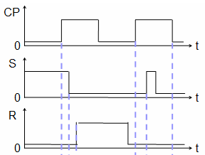
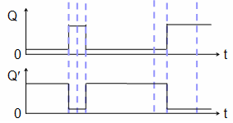
补充：不同结构触发器性能比较
1）电平触发方式
【例5-2】电平触发RS触发器如图所示，其异步置位、复位端均为高电平，R、S输入电压波形如图所示，画出Q、Q'端的电压波形图。
设触发器初始状态为0态。
S_{D}′
S
G₁
Q
G₃
CP
G₄
G₂
Q′
R
R_{D}′

Slide 68
补充：不同结构触发器性能比较
1）电平触发方式
由本例可见，该同步RS触发器抗干扰能力较差：
  在CP有效期间，易受干扰信号影响而出现误动作
  触发器状态有可能会发生多次翻转。
  这种在一个CP有效电平期间，触发器发生两次或两次以上的翻转的现象称为“空翻”。
  由此可以推广，无论哪种逻辑功能的电平触发器，都存在“空翻”问题。

Slide 69
补充：不同结构触发器性能比较
2）主从结构触发方式
所有的主从结构触发器都是脉冲触发方式，即要求适当的脉冲宽度。
  触发器翻转分两步动作。（若采用正逻辑）
    1）CP=1期间，主触发器先翻转(从触发器被封锁)；
    2）CP下降沿来到时，从触发器再跟随主触发器的状态(正逻辑时，触发器状态改变在下降沿)
  由于主触发器采用电平触发器，所以主触发器的状态由时钟脉冲下降沿的前一时刻决定，即输入信号在时钟脉冲下降沿之前一直有效。

Slide 70
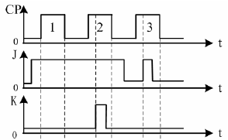
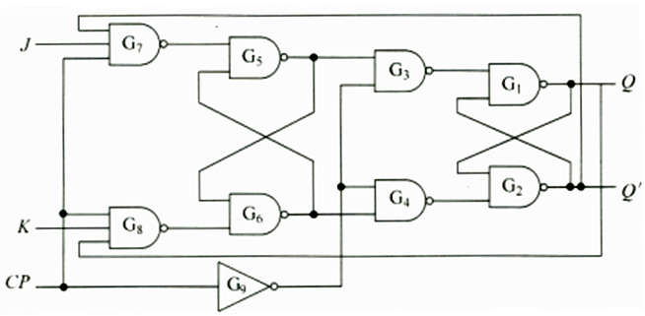
补充：不同结构触发器性能比较
2）主从结构触发方式
[例] 已知主从JK触发器的输入信号J、K如图所示，试画出其主触发器输出Q主和Q端波形图。

Slide 71
2）主从结构触发方式
补充：不同结构触发器性能比较
J
G₇
G₅
G₃
G₁
Q
G₄
G₂
Q′
G₆
K
G₈
CP
G₉
(1)CP=0时，主触发器封锁，从触发器状态保持不变
(2)CP=1时，
①J=K=0：触发器保持原状态
②J=1,K=0：主触发器被置1；CP由1返回为0时，从触发器随之被置为1
③J=0,K=1：主触发器被置0；CP由1返回为0时，从触发器随之被置为0
④J=1,K=1： 触发器的状态翻转

Slide 72
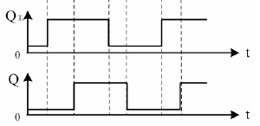
2）主从结构触发方式
补充：不同结构触发器性能比较
1）在第一个高电平期间：
J=1、K=0，所以主触发器被置为1；
CP下降沿到达时从触发器也置位，即Q=1。
当CP由1返回0后，触发器保持原状态
2）第二个高电平期间：
K由0变为1，此时J=K=1，所以主触发器发生翻转Q_{主}=0，将G₆门封锁。
随后K=0，由于此时主触发器被封锁，所以尽管输入为置1 信号，主触发器不再翻转，下降沿到达时，从触发器状态翻转。

Slide 73
2）主从结构触发方式
补充：不同结构触发器性能比较
3）第三个高电平期间：
J由0变为1，此时J=1 、K=0，所以主触发器被置1，Q主=1，将G₅门封锁。
随后J=0，由于此时主触发器被封锁，以后无论J、K如何变化，主触发器不再翻转;
下降沿到达时，从触发器状态跟随主触发器
由于主从JK触发器的结构，所以：
  在CP高电平期间如J、K有变化，则不能简单地以CP下降沿时刻J、K状态来确定触发器的状态，
  因为在CP高电平期间，主触发器只翻转一次，即存在“一次翻转”现象。
  所以主从结构的JK触发器在使用时也应注意抗干扰。

Slide 74
3）边沿触发方式
补充：不同结构触发器性能比较
边沿触发方式触发器的次态仅取决于时钟脉冲有效触发沿到来时输入端的逻辑状态，而在之前或以后输入信号的任何变化，都不影响输出状态。
这一特点使边沿触发器的抗干扰性能大大提高，其电路工作的可靠性也加强了。

Slide 75
6.2.5 不同类型触发器间的转换
1. RS触发器转换成JK、D、T触发器
(1) RS触发器构成JK触发器
S
1S
Q
J
CP
C1
>
K
1R
Q
R
(2) RS触发器构成D触发器
D
1S
Q
CP
C1
>
1R
Q

Slide 76
6.2.5 不同类型触发器间的转换
1. RS触发器转换成JK、D、T触发器
(3) RS触发器构成T触发器
1S
Q
T
CP
C1
>
1R
Q

Slide 77
2. JK触发器转换成RS、D、T触发器
6.2.5 不同类型触发器间的转换
(1) JK触发器构成RS触发器
S
1J
Q
CP
C1
>
Q
1K
R
(2) JK触发器构成D触发器
D
1J
Q
CP
C1
>
Q
1K

Slide 78
2. JK触发器转换成RS、D、T触发器
6.2.5 不同类型触发器间的转换
(3) JK触发器构成T触发器
T
1J
Q
CP
C1
>
Q
1K

Slide 79
6.2.6 集成触发器及其参数
1. TTL集成触发器
(1) TTL触发器的开关参数
① 最高时钟频率ƒ_{max}：
计数状态下能正常工作的最高频率
②对时钟信号的延迟时间t_{CPLH}和t_{CPHL} ：
从收到时钟的触发沿，到触发器的状态发生相应变化的时间
③对异步置位或异步复位的延迟时间t_{SLH}、t_{SHL}和t_{RLH}、t_{RHL} ：
从异步置位的触发沿，到相应的输出端发生变化的时间；
从异步复位的触发沿，到相应的输出端发生变化的时间

Slide 80
主从JK触发器74LS72
1. TTL集成触发器
(2) 集成JK触发器——74LS72(主从)、74LS112(边沿)
S
S
NC
1
14
V_{CC}
J₁
R
2
13
S
J₂
1J
J₃
¬
Q
J₁
3
12
CP
CP
C1
J₂
4
74LS72
11
>
K₃
K₁
¬
Q
J₃
5
10
K₂
K₂
1K
K₃
Q
6
9
K₁
R
R
GND
7
8
Q
74LS72逻辑符号
74LS72引脚图
3个J是与逻辑关系；3个K也是与逻辑关系
输出端在CP下降沿动作
整个脉冲有效期间，J、K应稳定

Slide 81
74LS72的特性表
主从JK触发器74LS72的特性表
输入 |  |  |  |  | 输出
S | R | CP | J | K | Q* | Q*
0 | 0 | X | X | X | 禁止
0 | 1 | X | X | X | 1 | 0
1 | 0 | X | X | X | 0 | 1
1 | 1 |  | 0 | 0 | Q | Q
1 | 1 |  | 0 | 1 | 0 | 1
1 | 1 |  | 1 | 0 | 1 | 0
1 | 1 |  | 1 | 1 | Q | Q

Slide 82
边沿JK触发器74LS112
内含2个相同的独立JK触发器
输出端在CP下降沿动作
S
1CP
1
16
V_{CC}
J
1J
1K
2
15
1R
Q
1J
3
14
2R
CP
>C1
Q
1S
4
74LS112
13
2CP
K
1K
1Q
5
12
2K
R
1Q
6
11
2J
2Q
7
10
2S
74LS112逻辑符号
GND
8
9
2Q
74LS112引脚图

Slide 83
74LS112的特性表
边沿JK触发器74LS112的特性表
输入 |  |  |  |  | 输出
S | R | CP | J | K | Q* | Q*
0 | 0 | X | X | X | 禁止
0 | 1 | X | X | X | 1 | 0
1 | 0 | X | X | X | 0 | 1
1 | 1 |  | 0 | 0 | Q | Q
1 | 1 |  | 0 | 1 | 0 | 1
1 | 1 |  | 1 | 0 | 1 | 0
1 | 1 |  | 1 | 1 | Q | Q
74LS114/74114——下降沿触发双JK触发器
74LS76/7476、74LS109/74109——上升沿触发双JK触发器

Slide 84
边沿D触发器74LS74
TTL集成触发器
(3) 集成D触发器——74LS74( 边沿)
74LS74：内含2个独立的D触发器，上升沿触发
S
1R
1
14
V_{CC}
1D
2
13
2R
D
1D
Q
1CP
3
12
2D
CP
>C1
1S
4
74LS74
11
2CP
Q
1Q
5
10
2S
R
1Q
6
9
2Q
74LS74逻辑符号
GND
7
8
2Q
74LS74引脚图

Slide 85
74LS74的特性表
边沿D触发器74LS74的特性表
输入 |  |  |  | 输出
S | R | CP | D | Q* |  | Q*
0 | 0 | X | X | 禁止
0 | 1 | X | X | 1 | 0
1 | 0 | X | X | 0 | 1
1 | 1 |  | 0 | 0 | 1
1 | 1 |  | 1 | 1 | 0
常用集成D触发器：74LS174/74174(6D)、74LS175/74175(4D)、74LS273/74273(8D)、74LS374/74374(8D、3态)、74LS373/74373(8D、3态)

Slide 86
同步D触发器CD4042
CMOS集成触发器
(1) D触发器——CD4042( 同步)、CD4013(主从)
CD4042——内含4个由同一时钟触发的D触发器
CLK=0：TG₁导通，TG₂截止，输入D进入触发器，
经G₁、G₃，使Q*=D, Q*=D

Slide 87
同步D触发器CD4042
CMOS集成触发器
(1) D触发器——CD4042( 同步)、CD4013(主从)
CD4042——内含4个由同一时钟触发的D触发器
CLK=1：TG₁截止，TG₂导通，输入D无法进入触发器，
G₁、G₂组成的正反馈回路，使触发器保持Q*=D, Q*=D

Slide 88
CD4042的引脚图及特性表
POL：时钟控制
选择时钟触发极性
4Q
1
16
V_{DD}
1Q
2
15
4Q
1Q
3
14
4D
CD4042的特性表
输入 |  |  | 输出
POL | CP | D | Q* | Q*
0 | 0 | D | D | D
0 | 1 | X | Q | Q
1 | 0 | X | Q | Q
1 | 1 | D | D | D
1D
4
CD4042
13
3D
CLK
5
12
3Q
POL
6
11
3Q
2D
7
10
2Q
GND
8
9
2Q
CD4042引脚图

Slide 89
主从D触发器CD4013
CD4013——内含2个同样的D触发器
S
CLK
CLK
Q
TG₁
G₁
TG₃
D
G₃
Q
CLK
CLK
G₂
G₄
CLK
CLK
TG₂
TG₄
主
从
CLK
CLK
R
S为异步置位端
R为异步复位端

Slide 90
主从D触发器CD4013
CD4013——内含2个同样的D触发器
S
CLK
CLK
Q
TG₁
G₁
TG₃
D
G₃
Q
CLK
CLK
G₂
G₄
CLK
CLK
TG₂
TG₄
CLK
CLK
R
CLK=0：
TG₁导通，TG₂截止，输入D进入主触发器，Q_{主}=D
从触发器不接收主触发器信号，由导通的TG₄保持原状态

Slide 91
主从D触发器CD4013
CD4013——内含2个同样的D触发器
S
CLK
CLK
Q
TG₁
G₁
TG₃
D
G₃
Q
CLK
CLK
G₂
G₄
CLK
CLK
TG₂
TG₄
CLK
CLK
R
CLK=1：
TG₁截止，主触发器不接收信号；
由导通的TG₂维持其在CLK上升沿到达前收到的D信号；
TG₃导通，TG₄截止，从触发器接收主触发器信号，使Q*=D, Q*=D

Slide 92
CD4013的引脚图及特性表
1Q
1
14
V_{DD}
1Q
2
13
2Q
CD4013的特性表
输入 |  |  |  |  | 输出
S | R | CLK |  | D | Q* | Q*
1 | 1 |  | X | X | 禁止
1 | 0 |  | X | X | 1 | 0
0 | 1 |  | X | X | 0 | 1
0 | 0 |  |  | 0 | 0 | 1
0 | 0 |  |  | 1 | 1 | 0
1CLK
3
12
2Q
1R
4
CD4013
11
2CLK
1S
5
10
2R
1D
6
9
2D
GND
7
8
2S
CD4013引脚图
S
D
1D
Q
CLK
>C1
Q
R
CD4013图形符号

Slide 93
集成触发器及其参数
CMOS集成触发器
(2) JK触发器——CD4027(主从)
目前生产的CMOS JK触发器主要是在主从D触发器的D端加引导门构成
J
G₂
D
S
G₁
1D
Q
K
G₄
G₃
>C1
Q
CLK
R
主从JK触发器的电路结构
D=JQ+KQ，代入D触发器特性方程：Q*=D=JQ+KQ

Slide 94
CD4027的引脚图及特性表
主从结构双JK触发器CD4027，上升沿动作
CD4027的特性表
输入 |  |  |  |  | 输出
S | R | CLK | J | K | Q* | Q*
1 | 1 | X | X | X | 禁止
1 | 0 | X | X | X | 1 | 0
0 | 1 | X | X | X | 0 | 1
0 | 0 |  | 0 | 0 | Q | Q
0 | 0 |  | 0 | 1 | 0 | 1
0 | 0 |  | 1 | 0 | 1 | 0
0 | 0 |  | 1 | 1 | Q | Q
1Q
1
16
V_{DD}
1Q
2
15
2Q
1CLK
3
14
2Q
1R
4
CD4027
13
2CLK
1K
5
12
2R
1J
6
11
2K
1S
7
10
2J
GND
8
9
2S
CD4027引脚图
CD4095、CD4096 ——主从结构单JK触发器

Slide 95
D触发器构成的分频电路
集成触发器应用举例
(1) D触发器构成的分频电路—— CD4013构成分频电路
Q₁
Q₁
Q₂
Q₂
R
S
R
S
CD4013
CD4013
D₁
<
D₂
<
CLK₁
CLK₂
CLK
R、S端均接地，表明该电路中无异步置位、复位信号
Q端均接到D端，表明若有有效时钟信号时，触发器翻转
CD4013是上升沿状态变化，每出现一个时钟脉冲的上升沿，触发器翻转一次，即时钟脉冲CLK进行二分频得到Q₁
由于Q₁接在第二级D触发器的CLK₂端，同理，第二级触发器将Q₁二分频，得到Q₂

Slide 96
D触发器构成记忆电路(1)
集成触发器应用举例
(2) D触发器构成的记忆电路—— CD4013构成红外遥控接收电路
+5V
R₂
+5V
红外接收电路
J
触点
C₁
Q
Q
u_{o}
R
S
CD4013
<
T
R₁
D₁
CLK
CD4013构成的红外线接收电路
按动一下红外发射器按钮，红外接收电路就在输出端u_{o}输出一个负脉冲，该负脉冲被D触发器记忆，使Q端输出为1，从而使三极管T饱和，继电器吸合，可以用该触点控制一些实际电路(包括强电电路)

Slide 97
D触发器构成记忆电路(2)
+5V
R₂
+5V
红外接收电路
J
触点
C₁
Q
Q
u_{o}
R
S
CD4013
<
T
R₁
D₁
CLK
CD4013构成的红外线接收电路
若没有再次按动按钮，则继电器会长时间吸合。如果再次按动一下按钮，输出端u_{o}再次输出一个负脉冲，使D触发器翻转，即Q=0 ，三极管截止，继电器线圈释放

Slide 98
D触发器构成记忆电路(3)
+5V
R₂
+5V
红外接收电路
J
触点
C₁
Q
Q
u_{o}
R
S
CD4013
<
T
R₁
D₁
CLK
CD4013构成的红外线接收电路
由R₁、C₁构成的是上电复位电路：电源接通的瞬间，由于电容两端的电压为0，D触发器被复位；随着电容的充电，R降为低电平，电路正常工作

Slide 99
应用举例3：3人抢答电路
应用举例3：设计一个3人抢答电路。3人A、B、C各控制一个按键开关K_{A}、K_{B}、K_{C}和一个发光二极管D_{A}、D_{B}、D_{C}。谁先按下开关，谁的发光二极管亮，同时使其他人的抢答信号无效。
解：用门电路组成的基本电路如图所示。
开始抢答前，三按键开关K_{A}、K_{B}、K_{C}均不按下，A、B、C三信号都为0，
G_{A}、G_{B}、G_{C}门的输出都为1，三个发光二极管均不亮。
开始抢答后，如K_{A}第一个被按下，则A=1，G_{A}门的输出变为V_{OA}=0，点亮
发光二极管D_{A}，同时，V_{OA}的0信号封锁了G_{B}、G_{C}门，K_{B}、K_{C}再按下无效。

Slide 100
应用举例3：设计一个3人抢答电路。3人A、B、C各控制一个按键开关K_{A}、K_{B}、K_{C}和一个发光二极管D_{A}、D_{B}、D_{C}。谁先按下开关，谁的发光二极管亮，同时使其他人的抢答信号无效。
应用举例3：3人抢答电路
基本电路实现了抢答的功能，但是该电路有一个很严重的缺陷：当K_{A}第一个被按下后，必须总是按着，才能保持A=1、V_{OA}=0，禁止B、C信号进入。如果K_{A}稍一放松，就会使A=0、V_{OA}=1，B、C的抢答信号就有可能进入系统，造成混乱。
要解决这一问题，最有效的方法就是引入具有“记忆”功能的触发器。

Slide 101
解决方法：用基本RS触发器组成的电路如图所示。其中K_{R}为复位键，由裁判控制
应用举例3：3人抢答电路
开始抢答前，先按一下复位键K_{R}，即3个触发器的R信号都为0，使Q_{A}、Q_{B}、Q_{C}均置0，三个发光二极管均不亮。
开始抢答后，如K_{A}第一个被按下，则FF_{A}的S=0，使Q_{A}置1，G_{A}门的输出变为V_{OA}=0，点亮发光二极管DA，同时，V_{OA}的0信号封锁了G_{B}、G_{C}门，K_{B}、K_{C}再按下无效。

Slide 102
该电路与之前用门电路实现的功能一样，但由于使用了触发器，按键开关只要按一下，触发器就能记住这个信号。
如K_{A}第一个被按下，则FF_{A}的S=0，使Q_{A}置1，然后松开K_{A}，此时FF_{A}的S=R=1，触发器保持原状态，保持着刚才的Q_{A}=1，
直到裁判重新按下K_{R}键，新一轮抢答开始。这就是触发器的“记忆”作用。
应用举例3：3人抢答电路

Slide 103
本节内容
6.3 基于触发器时序逻辑电路的分析
6.3.1 基于触发器时序逻辑电路的分析步骤
6.3.2 基于触发器时序逻辑电路的分析举例

Slide 104
基于触发器时序逻辑电路的分析步骤
分析步骤：
分析电路组成，写出向量方程式——驱动、输出方程
(输出与触发器的现态有关；异步电路要写出时钟方程)
求状态方程
列状态转换真值表，画状态转换图
分析逻辑功能
Q₀
Q₁
Q₂
FF₀
FF₁
FF₂
1
J
J
J
Q
F
Q
Q
>C1
>C1
>C1
K
Q
K
Q
K
Q
CLK

Slide 105
基于触发器时序逻辑电路的分析举例
例6.2：分析图中同步时序逻辑电路的逻辑功能——FF₀、FF₁、FF₂是3个JK触发器，时钟脉冲下降沿触发
Q₀
Q₁
Q₂
FF₀
FF₁
FF₂
1
J
J
J
Q
F
Q
Q
>C1
>C1
>C1
K
Q
K
Q
K
Q
CLK
(1) 写出驱动方程和输出方程
J₀=K₀=1
J₁=Q₀+Q₂=Q₀Q₂; K₁=Q₀
J₂=Q₀Q₁ ; K₂=Q₀ ; F=Q₀Q₂

Slide 106
例6.2 同步时序逻辑电路分析(2)
(2) 求状态方程——将各驱动方程代入JK触发器的特性方程Q*=JQ+KQ中
由J₀=K₀=1， 得Q₀*=Q₀
由J₁=Q₀Q₂; K₁=Q₀，得Q₁*=Q₂Q₁Q₀+ Q₁Q₀
由J₂=Q₀Q₁; K₂=Q₀，得Q₂*=Q₂Q₁Q₀+ Q₂Q₀ ; F=Q₂Q₀
(3) 列状态转换真值表，画状态转换图及时序波形图(设初态Q₂Q₁Q₀＝000)
状态转换真值表
Q₂ Q₁ Q₀ | Q₂* Q₁* Q₀* | F | Q₂ Q₁ Q₀ | Q₂* Q₁* Q₀* | F
0 0 0 0 0 1 0 1 0 0 1 1 | 0 0 1 0 1 0 0 1 1 1 0 0 | 0 0 0 0 | 1 0 0 1 0 1 1 1 0 1 1 1 | 1 0 1 0 0 0 1 1 1 0 0 0 | 0 1 0 1

Slide 107
例6.2的状态转换图及时序波形图
110
同步六进制
加法计数器
F为进位信号
可以自启动
/0
Q₂Q₁Q₀
111
/1
/0
/0
000
001
010
/1
/0
101
100
011
/0
/0
注：输入写在斜线上方；输出写在斜线下方
CLK
Q₀
Q₁
Q₂
F

Slide 108
例6.2 同步时序逻辑电路分析(3)
110
/0
Q₂Q₁Q₀
111
/1
/0
/0
000
001
010
/1
/0
101
100
011
/0
/0
(4) 分析逻辑功能——同步六进制计数器
自启动：
无论初态为何，经若干CLK脉冲后，均能进入有效循环
由状态转换表可知：Q₂Q₁Q₀=110、111为无效状态，
其次态分别为111、000——自启动
逻辑功能：同步六进制计数器(六分频器)；
F为进位信号——可自启动

Slide 109
基于触发器时序逻辑电路的分析举例
例6.3：分析图中异步时序逻辑电路的逻辑功能
Q₀
Q₁
Q₂
FF₀
FF₁
FF₂
J
Q
1
J
Q
J
Q
>C1
>C1
>C1
1
K
Q
1
K
Q
1
K
Q
CLK
(1) 写出驱动方程和时钟方程
J₀=Q₂, K₀=1,
J₁=K₁=1,
J₂=Q₁Q₀ , K₂=1,
CLK₀=CLK₂=CLK↓, CLK₁=Q₀↓

Slide 110
例6.3 异步时序逻辑电路分析(2)
(2) 求状态方程——将各驱动方程代入JK触发器的特性方程Q*=JQ+KQ中
由J₀=Q₂, K₀=1, 得 Q₀*=Q₂Q₀, CLK₀ =CLK ↓
由J₁=K₁=1, 得 Q₁*=Q₁, CLK₁ = Q₀ ↓
由J₂=Q₁Q₀, K₂=1, 得 Q₂*=Q₂Q₁Q₀, CLK₂ =CLK ↓
(3) 列状态转换真值表，画状态转换图及时序波形图
(设初态Q₂Q₁Q₀＝000)
状态转换真值表
CLK顺序 | Q₂ Q₁ Q₀ | Q₂* Q₁* Q₀* | CLK₂ CLK₁ CLK₀
1 2 3 4 5
无效状态

Slide 111
例6.3 异步时序逻辑电路分析(2)
(2) 求状态方程——将各驱动方程代入JK触发器的特性方程Q*=JQ+KQ中
由J₀=Q₂, K₀=1, 得 Q₀*=Q₂Q₀, CLK₀ =CLK ↓
由J₁=K₁=1, 得 Q₁*=Q₁, CLK₁ = Q₀ ↓
由J₂=Q₁Q₀, K₂=1, 得 Q₂*=Q₂Q₁Q₀, CLK₂ =CLK ↓
(3) 列状态转换真值表，画状态转换图及时序波形图
(设初态Q₂Q₁Q₀＝000)
状态转换真值表
CLK顺序 | Q₂ Q₁ Q₀ | Q₂* Q₁* Q₀* | CLK₂ CLK₁ CLK₀
1 2 3 4 5 | 0 0 0 0 0 1 0 1 0 0 1 1 1 0 0 | 0 0 1 0 1 0 0 1 1 1 0 0 0 0 0 | ↓ ↓ ↓ ↓ ↓ ↓ ↓ ↓ ↓ ↓ ↓ ↓
无效状态 | 1 0 1 1 1 0 1 1 1 | 0 1 0 0 1 0 0 0 0 | ↓ ↓ ↓ ↓ ↓ ↓ ↓ ↓

Slide 112
例6.3 的状态转换图
111
Q₂Q₁Q₀
000
001
010
110
100
011
101
有效状态5种；无效状态3种(101、110和111)
101、110和111的次态分别为：
Q₂*Q₁*Q₀*=010
Q₂*Q₁*Q₀*=010
Q₂*Q₁*Q₀*=000
(4) 分析逻辑功能
异步五进制加法计数器——可自启动

Slide 113
例6.3 的时序波形图
111
Q₂Q₁Q₀
000
001
010
110
100
011
101
CLK
Q₀
Q₁
Q₂

Slide 114
本节内容
6.4 基于触发器时序逻辑电路的设计
6.4.1 基于触发器时序逻辑电路的设计步骤
6.4.2 基于触发器时序逻辑电路的设计举例
分析步骤：
分析电路组成，写出向量方程式——驱动、输出方程
(输出与触发器的现态有关；异步电路要写出时钟方程)
求状态方程
列状态转换真值表，画状态转换图
分析逻辑功能

Slide 115
基于触发器时序逻辑电路的设计步骤
根据电路需求，画出原始状态转换图
——确定输入、输出及电路的状态数并对状态顺序编号
状态化简
等价状态——相同的输入条件下，次态及输出相同
选择触发器（数量，类型），并进行状态分配(状态编码)
触发器的个数n与时序电路状态数M的关系：2^{n-1}<M≤2^{n}
写方程：
状态转换图→次态卡诺图；
次态卡诺图→状态方程和输出方程
状态方程→驱动方程
异步时序电路还要写时钟方程
检查电路能否自启动——若不能自启动，需修改设计
画逻辑电路图

Slide 116
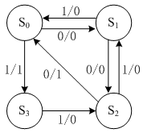
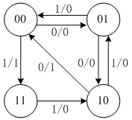
基于触发器时序逻辑电路的设计举例
例6.4：用JK触发器设计一个可控同步计数器。X=0为三进制加法计数器；X=1为四进制减法计数器。
(1) 画出原始状态转换图及编码状态转换图
用Q₁Q₀=00∼11表示S₀∼S₃

Slide 117
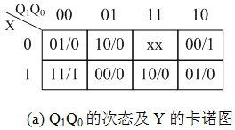
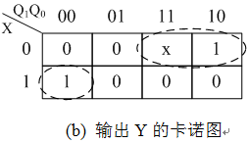
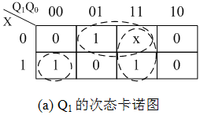
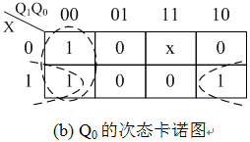


例6.4 的次态卡诺图及方程
(2) 求状态方程、驱动方程、输出方程
次态卡诺图

Slide 118
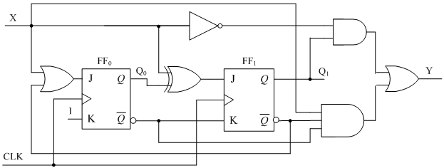
例6.4 同步八进制加法计数器
(3) 检查电路能否自启动——X=0时，11是无效状态，其次态为10，故能自启动
(4) 画逻辑电路图

Slide 119
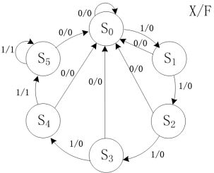
基于触发器时序逻辑电路的设计举例
例6.5：用D触发器设计一个串行数据11111序列检测器，
当连续输入5个及以上1时，检测器输出1；否则输出0
(1) 画出原始状态转换图(X为数据输入端，F为数据输出端)
输入序列与输出状态的关系
输入序列 X | 0 1 1 1 1 1 1 0
输出结果 F | 0 0 0 0 0 1 1 0
电路状态(现态) S | S₀ S₁ S₂ S₃ S₄ S₅ S₅ S₀
注意：电路的输出F与现态有关，而不是与次态有关。
检测器状态表
X 现态S | 0 1
S₀ S₁ S₂ S₃ S₄ S₅ | S₀ /0 S₁ /0 S₀ /0 S₂ /0 S₀ /0 S₃ /0 S₀ /0 S₄ /0 S₀ /0 S₅ /0 S₀ /1 S₅ /1
0/1
1/0

Slide 120
例6.5 “11111”序列检测器
(2) 状态编码
共有6个状态
用000、001、011、010、100、101分别代表S₀∼S₅
(3) 求驱动方程和输出方程
画出次态卡诺图和输出卡诺图，写出各方程
0/1
1/0

Slide 121
例6.5 “11111”序列检测器
(2) 状态编码
共有6个状态
用000、001、011、010、100、101分别代表S₀∼S₅
状态化简
等价状态——相同的输入条件下，次态及输出相同
0/1
1/0

Slide 122
例6.5次态卡诺图
Q₁Q₀ X Q₂ | 00 | 01 | 11 | 10
00 | 000/0 | 000/0 | 000/0 | 000/0
01 | 000/0 | 000/1 | X | X
11 | 101/0 | 101/1 | X | X
10 | 001/0 | 011/0 | 010/0 | 100/0
次态卡诺图
Q₁Q₀ X Q₂ | 00 | 01 | 11 | 10
00 | 0 | 0 | 0 | 0
01 | 0 | 1 | X | X
11 | 0 | 1 | X | X
10 | 0 | 0 | 0 | 0
F 次态卡诺图
Q₁Q₀ X Q₂ | 00 | 01 | 11 | 10
00 | 0 | 0 | 0 | 0
01 | 0 | 0 | X | X
11 | 1 | 1 | X | X
10 | 0 | 0 | 0 | 1
Q₂ 次态卡诺图
F=Q₂Q₀
Q₂*=XQ₂+XQ₁Q₀
故：D₂=XQ₂+XQ₁Q₀

Slide 123
例6.5次态卡诺图
Q₁Q₀ X Q₂ | 00 | 01 | 11 | 10
00 | 000/0 | 000/0 | 000/0 | 000/0
01 | 000/0 | 000/1 | X | X
11 | 101/0 | 101/1 | X | X
10 | 001/0 | 011/0 | 010/0 | 100/0
次态卡诺图
Q₁Q₀ X Q₂ | 00 | 01 | 11 | 10
00 | 0 | 0 | 0 | 0
01 | 0 | 0 | X | X
11 | 0 | 0 | X | X
10 | 0 | 1 | 1 | 0
Q₁ 次态卡诺图
Q₁Q₀ X Q₂ | 00 | 01 | 11 | 10
00 | 0 | 0 | 0 | 0
01 | 0 | 0 | X | X
11 | 1 | 1 | X | X
10 | 1 | 1 | 0 | 0
Q₀ 次态卡诺图
Q₁*=XQ₂Q₀ ,故D₁=XQ₂Q₀
Q₀*=XQ₁ ,故D₀=XQ₁

Slide 124
检查是否能自启动
(4) 检查电路能否自启动(110、111为无效状态)
F=Q₂Q₀
Q₂*=XQ₂+XQ₁Q₀
Q₁*=XQ₂Q₀
Q₀*=XQ₁
该电路有2个无效状态——110、111
①X=0时：
无论 Q₂Q₁Q₀为何值，Q₂*Q₁*Q₀*=000，进入有效循环
②X=1时，
Q₂*=Q₂+Q₁Q₀,Q₁*=Q₂Q₀ , Q₀*=Q₁
若Q₂Q₁Q₀=110，则Q₂*Q₁*Q₀*=100；进入有效状态
若Q₂Q₁Q₀=111，则Q₂*Q₁*Q₀*=100；进入有效状态
——能自启动

Slide 125
例6.5 “11111”序列检测器
(5) 画逻辑电路图
F=Q₂Q₀
D₂=XQ₂+XQ₁Q₀
D₁=XQ₂Q₀
D₀=XQ₁
X
F
FF₀
FF₁
FF₂
1D
Q
1D
Q
1D
Q
>C1
>C1
>C1
Q
Q
Q
CLK

Slide 126
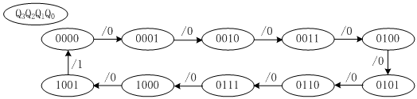
基于触发器时序逻辑电路的设计举例
例6.6：用上升沿触发的D触发器设计一个
异步十进制加法计数器。
(1) 状态编码，画出状态转换图
选择8421码对10个状态进行编码

Slide 127
异步十进制加法计数器
(2) 画出状态转换表
状态转换表
Q₃ Q₂ Q₁ Q₀ | Q₃*Q₂*Q₁*Q₀* | C
0 0 0 0 | 0 0 0 1↑ | 0
0 0 0 1 | 0 0 1↑0↓ | 0
0 0 1 0 | 0 0 1 1↑ | 0
0 0 1 1 | 0 1↑0↓0↓ | 0
0 1 0 0 | 0 1 0 1↑ | 0
0 1 0 1 | 0 1 1↑0↓ | 0
0 1 1 0 | 0 1 1 1↑ | 0
0 1 1 1 | 1↑0↓0↓0↓ | 0
1 0 0 0 | 1 0 0 1↑ | 0
1 0 0 1 | 0↓0 0 0↓ | 1

Slide 128
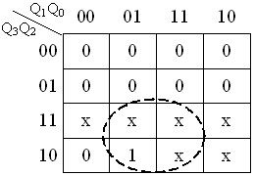
异步十进制加法计数器
(3) 求驱动方程、时钟方程和输出方程
首先确定时钟方程
观察状态转换表状态变化情况，可得各触发器的时钟如下：
CLK₃=Q₀
CLK₂=Q₁
CLK₁=Q₀
CLK₀=CLK
输出方程C=Q₃Q₀
注意：确定驱动方程时，除1010∼1111为无效状态外，对于某个触发器，不能为其提供时钟的现态也作为约束项

Slide 129
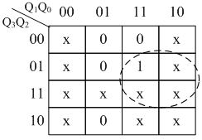
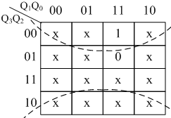
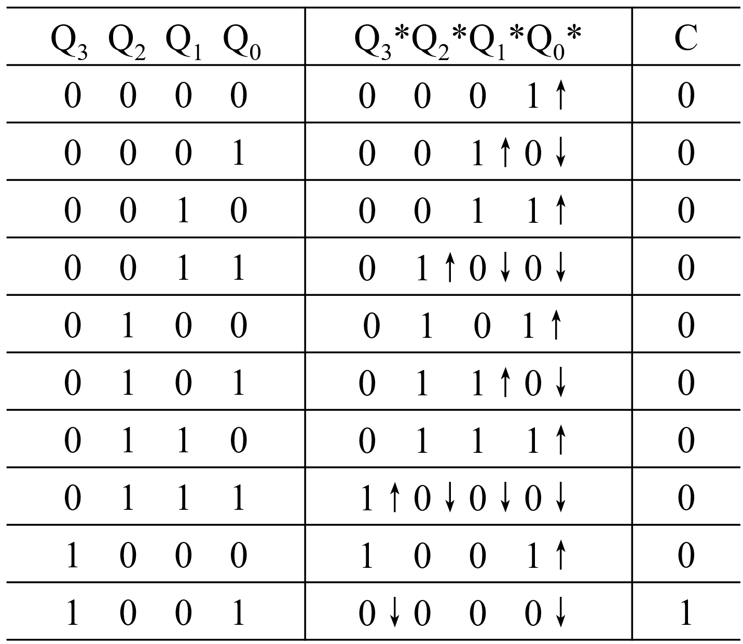
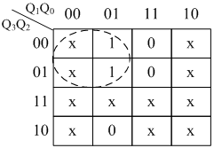
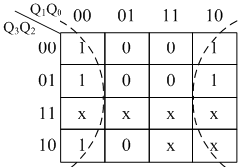



异步十进制加法计数器
注意：确定驱动方程时，除1010∼1111为无效状态外，对于某个触发器，不能为其提供时钟的现态也作为约束项
(3) 求驱动方程、时钟方程和输出方程

Slide 130
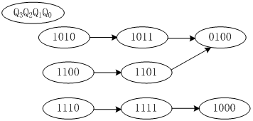
异步十进制加法计数器
(4) 检查电路能否自启动
1010∼1111为电路的无效状态，画出无效状态转换图
——能自启动

Slide 131
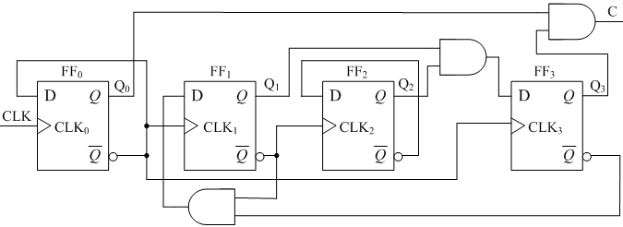
异步十进制加法计数器
(5) 画出逻辑电路图
CLK₃=Q₀ CLK₂=Q₁ CLK₁=Q₀ CLK₀=CLK

Slide 132
本章小结
时序逻辑电路的特点、结构
触发器的稳态、初态、次态；触发器基本性质——记忆
触发器的电路结构、逻辑功能、触发方式
触发器逻辑功能的描述方法
触发器之间逻辑功能的相互转换
触发器按逻辑功能——RS触发器、JK触发器、D触发器、T触发器、T′触发器
触发器按电路结构——异步、同步触发器；主从结构触发器和维持阻塞型触发器、利用传输延迟时间边沿触发器
触发方式——电平触发、脉冲触发、边沿触发(抗干扰能力最强)
触发器逻辑功能的描述方法——特性表、特性方程、状态转换图、Verilog HDL描述
基于触发器时序逻辑电路的分析、设计

